Slide 1
Министерство образования и науки Республики Северная Осетия-Алания
Государственное бюджетное учреждение
«Республиканский центр оценки качества образования»
Работа по подготовке к государственной итоговой аттестации на уровне образовательной организации

Slide 2
Проект расписания проведения ЕГЭ в 2022 г.
Досрочный период: 21 марта - 15 апреля 2022 г.
Основной период
Дата | Предмет ЕГЭ
27 мая (пятница) | география, литература, химия
30 мая (понедельник) | русский язык
31 мая (вторник) | русский язык
2 июня (четверг) | математика профильного уровня
3 июня (пятница) | математике базового уровня
6 июня (понедельник) | история, физика
9 июня (четверг) | обществознание
14 июня (вторник) | биология, иностранные языки (письменная часть)
16 июня (четверг) | иностранные языки (раздел «Говорение»)
17 июня (пятница)
20 июня (понедельник) | информатика и информационно-коммуникационные технологии (ИКТ)
21 июня (вторник)
Резервные дни основного периода: 23 июня - 2 июля
Дополнительный период: 5–20 сентября

Slide 3
Проект расписания проведения ОГЭ в 2022 г.
Досрочный период: 21 апреля - 17 мая 2022 г.
Основной период
Дата | Предмет ОГЭ
20 мая (пятница) | иностранные языки
21 мая (суббота) | иностранные языки
23 мая (понедельник) | математика
26 мая (четверг) | обществознание
1 июня (среда) | история, физика, биология, химия
7 июня (вторник) | биология, информатика и ИКТ, география, химия;
10 июня (пятница) | литература, физика, информатика и ИКТ, география
15 июня (среда) | русский язык
Резервные дни основного периода: 23 июня - 2 июля
Дополнительный период: 5–24 сентября

Slide 4
Особенности проведения государственной итоговой аттестации по образовательным программам среднего общего образования в 2021 году, утвержденными приказом Министерства просвещения Российской Федерации и Федеральной службы по надзору в сфере образования и науки от 16 марта 2021 г. № 105/307 (зарегистрирован Министерством юстиции Российской Федерации 2 апреля 2021 г., регистрационный № 62971).
Особенности проведения государственной итоговой аттестации по образовательным программам основного общего образования в 2021 году, утвержденные приказом Министерства просвещения Российской Федерации и Федеральной службы по надзору в сфере образования и науки от 16 марта 2021 г. № 104/306 (зарегистрирован Министерством юстиции Российской Федерации 2 апреля 2021 г., регистрационный № 62970)
Федеральные нормативные правовые акты
Приказ Минпросвещения России и Рособрнадзора от 07.11.2018 № 190/1512 «Об утверждении Порядка проведения государственной итоговой аттестации по образовательным программам среднего общего образования» (зарегистрирован Минюстом России 10.12.2018, регистрационный № 52952)
Приказ Минпросвещения России и Рособрнадзора от 07.11.2018 № 189/1513 «Об утверждении Порядка проведения государственной итоговой аттестации по образовательным программам основного общего образования» (зарегистрирован Минюстом 10.12.2018 регистрационный № 52953)

Slide 5
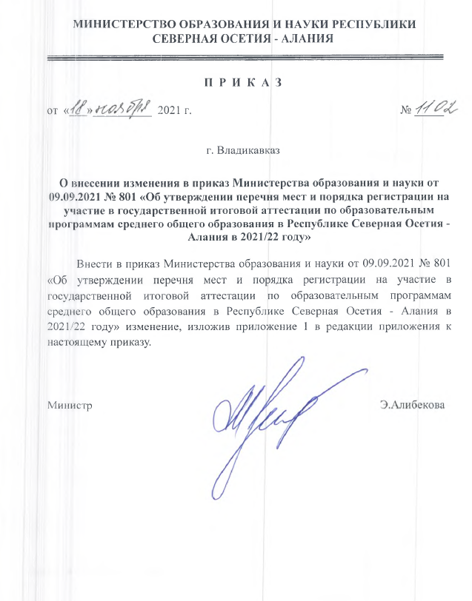
Срок подачи заявлений на участие в ГИА – 11
- не позднее 1 февраля 2022 года (включительно)
6. Заявление, на участие в ГИА подается в двух экземплярах
(приложение 1). Один экземпляр возвращается заявителю с заполненными регистрационными полями (регистрационным номером, датой регистрации, фамилией, именем, отчеством и подписью лица, ответственного за прием и регистрацию заявлений). Второй экземпляр хранится в месте регистрации на участие в ГИА
7. Информация о каждом заявлении на участие в ГИА подлежит внесению в журнал регистрации заявлений на участие в ГИА в день подачи заявления. Журнал регистрации заявлений на участие в ГИА подлежит хранению в течение грех лет.

Slide 6
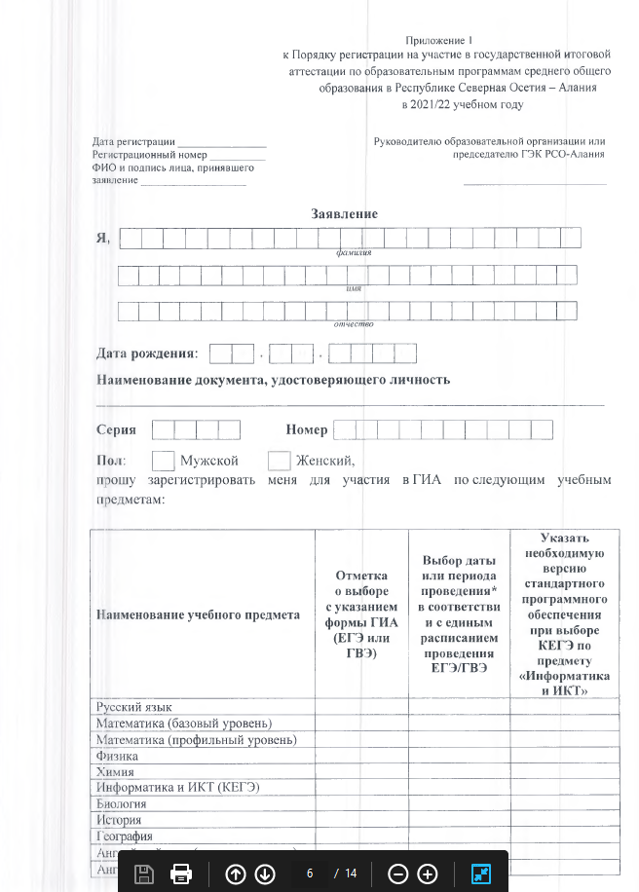
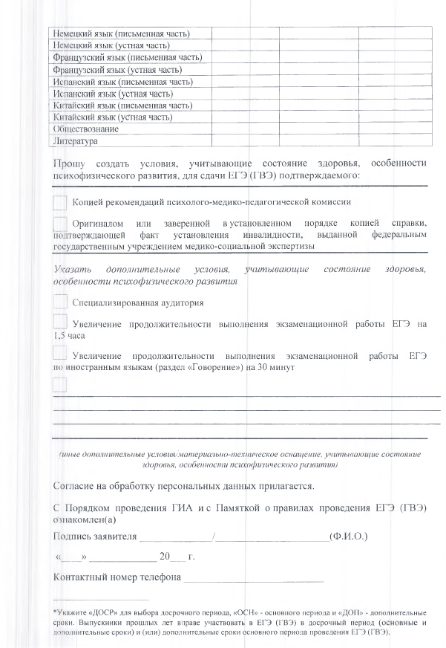

Slide 7
Срок подачи заявлений на участие в ГИА – 9
- не позднее 1 марта 2022 года (включительно)

Slide 8
Участник ГИА вправе изменить форму ГИА при наличии уважительных причин, подтвержденных документально.
Заявление в ГЭК подается не позднее чем за две недели до начала соответствующего экзамена.
Форма ГИА
ЕГЭ/ОГЭ
ГВЭ
проводится с использованием текстов, тем, заданий, билетов
проводится с использованием контрольных измерительных материалов (КИМ), представляющих собой комплексы заданий стандартизированной формы
- обучающиеся в специальных учебно-воспитательных учреждениях закрытого типа, а также в учреждениях, исполняющих наказание в виде лишения свободы;
- обучающиеся с ограниченными возможностями здоровья;
- экстерны с ограниченными возможностями здоровья;
- обучающиеся – детей-инвалидов и инвалидов;
- экстерны– детей-инвалидов и инвалидов.

Slide 9
ГВЭ-11
Автоматизированная обработка → ознакомление с правилами заполнения бланков
ГВЭ-11
Письменная форма
Устная форма
для отдельных категорий участников экзамена с ОВЗ
Русский язык
слепые
слабовидящие и поздноослепшие
обучающиеся, не владеющие рельефно-точечным шрифтом Брайля
обучающиеся с нарушениями опорно-двигательного аппарата
иные категории, которым требуется создание специальных условий в соответствии с рекомендациями ПМПК
глухие, позднооглохшие, слабослышащие
с задержкой психического развития
с тяжелыми нарушениями речи
Сочинение
Изложение с творческим заданием
Диктант
только для участников с расстройствами аутистического спектра
ГВЭ по русскому языку :
участники имеют право пользоваться орфографическими и толковыми словарями
ГВЭ по математике:
Допускается линейка для построения чертежей и рисунков; справочные материалы, содержащие основные формулы курса математики образовательной программы основного общего и среднего общего образования
Допускается сочетание форм ГИА (ЕГЭ и ГВЭ)
Выбор формы необходимо указать в заявлении к 01.02.2022

Slide 10
ГВЭ-9
Автоматизированная обработка → ознакомление с правилами заполнения бланков
Русский язык | 2 формы: письменная (изложение/диктант) и устная, выбор маркировки «А», «С», «К», «Д»
Математика | 2 формы (письменная и устная), выбор маркировки «А», «С», «К», выдаются необходимые справочные материалы
Информатика и ИКТ | 2 формы (письменная и устная). Письменный экзамен состоит из практической и теоретической частей. Устный проходит с использованием ПК
Физика Химия Иностранный язык История Обществознание География Литература Биология | 2 формы (письменная и устная).

Slide 11
ГВЭ-9 по русскому языку в письменной форме
Литера | Характеристика экзаменационных материалов (ЭМ) | Номера вариантов | Категории участников ГВЭ
«А» |  | - 400-е номера вариантов (изложение с творческим заданием); - 100-е номера вариантов (сочинение). | Участники ГВЭ без ОВЗ; Участники ГВЭ с нарушениями опорно-двигательного аппарата; Иные категории участников ГВЭ, которым требуется создание специальных условий (диабет, онкология, астма и др.).
«С» | ЭМ не содержат визуальных образов. ЭМ могут быть переведены на шрифт Брайля (при необходимости) | - 600-е номера вариантов (изложение с творческим заданием); - 300-е номера вариантов (сочинение). | 1. Слепые, поздноослепшие; 2.Слабовидящие.
«К» | ЭМ не содержат звуковых образов. При оценивании экзаменационной работы с литерой «К» предусмотрены критерии, отличающиеся от критериев оценивания ЭМ с литерой «А». | - 500-е номера вариантов (изложение с творческим заданием); - 200-е номера вариантов (сочинение). | Глухие, позднооглохшие; Слабослышащие; С тяжелыми нарушениями речи; С задержкой психического развития.
«Д» | Диктант с особыми критериями оценивания | - 700-е номера вариантов (диктант) | Участники ГВЭ с расстройствами аутистического спектра.

Slide 12
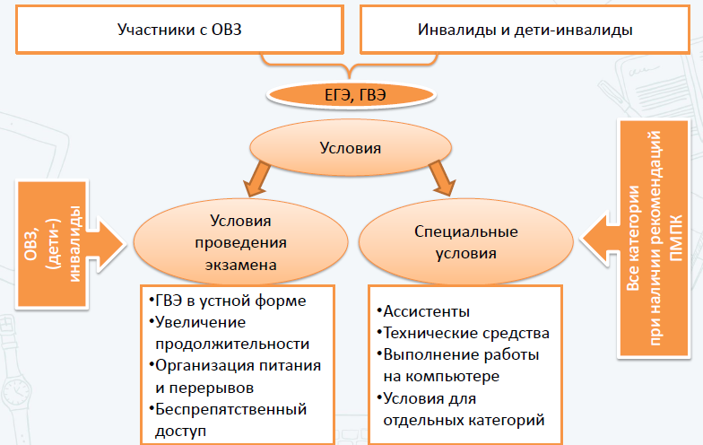


Slide 13
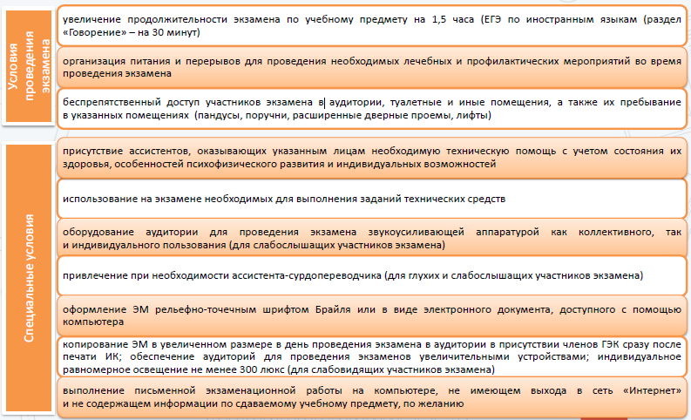
ОСОБЫЕ УСЛОВИЯ В ППЭ ЕГЭ ДЛЯ ЛИЦ С ОВЗ, ДЕТЕЙ-ИНВАЛИДОВ И ИНВАЛИДОВ

Slide 14
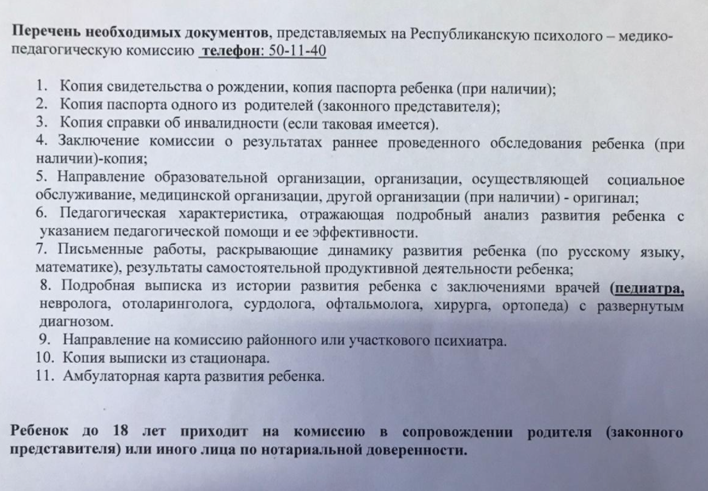
Заключение РПМПК
РПМПК работает на базе ГКОУ «Центр психолого-педагогической реабилитации и коррекции»
по адресу:
Владикавказ
ул. Интернациональная, д. 24 , каб.№5.
Телефон: 8 (867) 250-11-40

Slide 15
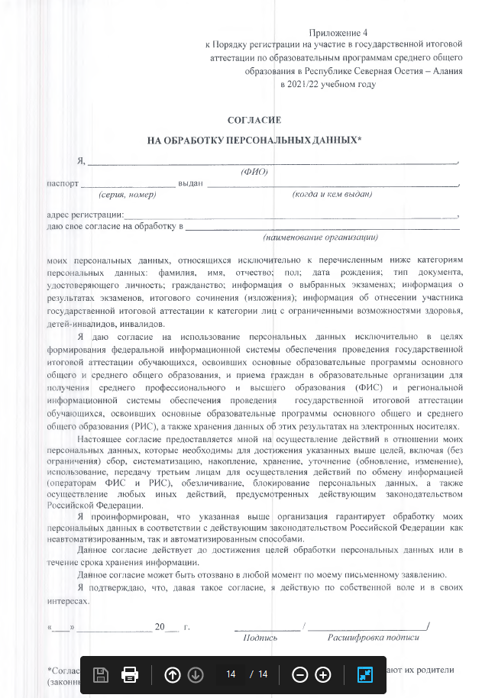
В целях обеспечения внесения сведений о заявителе в региональную информационную систему обеспечения проведения ГИА вместе с заявлением на участие в ГИА подается согласие на обработку персональных данных рекомендованной формы, которое заполняется в одном экземпляре.
Согласие на обработку персональных данных хранится в местах регистрации на участие в ГИА.

Slide 16
ОСОБЫЕ СИТУАЦИИ при подаче участником ГИА заявления
Отказ от обработки персональных данных
Отказ от использования штрих-кодов
В РИС вносятся деперсонализированные данные участника
Обработка проходит в штатном режиме
ОО получает результат, на основе которого выдает аттестат .
НО! данные в ФИС ГИА и приема об участнике отсутствуют
ГЭК принимает решение о допуске к ГИА без внесения данных в РИС и ФИС
Обе части работы участника проверяется ПК в ручном режиме
ОО получает результат, на основе которого выдает аттестат .
НО! данные в ФИС ГИА и приема об участнике отсутствуют

Slide 17
Освоение образовательных программ основного общего образования завершается обязательной государственной итоговой аттестацией (ГИА-9)
ГИА в форме ОГЭ и (или) ГВЭ включает в себя четыре экзамена по следующим предметам:
экзамены по русскому языку и математике (обязательные учебные предметы),
экзамены по выбору по двум учебным предметам из числа учебных предметов: физика, химия, биология, литература, география, история, обществознание, иностранные языки (английский, французский, немецкий и испанский языки), ИКТ.
Для участников ГИА с ограниченными возможностями здоровья, участников ГИА – детей-инвалидов и инвалидов по их желанию ГИА проводится только по обязательным учебным предметам.

Slide 18
Освоение образовательных программ среднего общего образования завершается обязательной государственной итоговой аттестацией (ГИА-11)
ЕГЭ проводится по 15 учебным предметам:
Русский язык
Математика (базовый и профильный уровень)
Физика
Химия
История
Обществознание
Информатика и информационно-коммуникационные технологии (ИКТ) - в компьютерной форме
Биология
География
Английский язык (письменная и устная части )
Немецкий язык (письменная и устная части )
Французский язык (письменная и устная части )
Испанский язык (письменная и устная части )
Китайский язык (письменная и устная части )
Литература
Для получения аттестата выпускники текущего года сдают обязательные предметы — русский язык и математику.
Другие предметы ЕГЭ участники сдают на добровольной основе.

Slide 19
К вопросу выбора выпускниками 11-х классов предметов для сдачи ЕГЭ

Slide 20
Минимальные баллы ЕГЭ при поступлении в вузы на 2022/23 уч. год
Предмет | Минимальные баллы ЕГЭ, установленные Рособрнадзором | Минимальное количество баллов ЕГЭ при поступлении в вузы
 |  | СОГУ | СКГМИ | ГГАУ | СОГМА | СКФУ* | ЮФУ*
Русский язык | 36 | 40 | 40 | 36 | 42 | 40 | 40 (50)
Математика профильного уровня | 27 | 39 | 39 | 27 |  | 39 | 39 (50)
Физика | 36 | 39 | 39 | 36 |  | 39 | 39 (50)
Химия | 36 |  | 39 | 36 | 42 | 39 | 50
Информатика и ИКТ | 40 | 44 | 44 | 40 |  | 44 (60) | 44 (50)
Биология | 36 | 39 | 39 | 36 | 42 | 39 | 50
История | 32 | 35 | 35 |  |  | 35 | 50
География | 37 | 40 |  | 37 |  | 40 | 50
Иностранные языки | 22 | 30 |  |  |  | 30 | 50 (70)
Обществознание | 40 | 45 | 45 |  |  | 45 | 50 (60)
Литература | 32 | 40 |  |  |  | 40 | 50
в зависимости от направления подготовки

Slide 21
Конституция РФ
Статья 43
1. Каждый имеет право на образование.
3. Каждый вправе на конкурсной основе бесплатно получить высшее образование в государственном или муниципальном образовательном учреждении и на предприятии.
Федеральный закон "Об образовании в Российской Федерации" от 29.12.2012 N 273-ФЗ
Статья 69. Высшее образование
1. Высшее образование имеет целью обеспечение подготовки высококвалифицированных кадров по всем основным направлениям общественно полезной деятельности в соответствии с потребностями общества и государства, удовлетворение потребностей личности в интеллектуальном, культурном и нравственном развитии, углублении и расширении образования, научно-педагогической квалификации.

Slide 22
Контрольные цифры приема (КЦП)
ФЗ "Об образовании в Российской Федерации" от 29.12.2012 N 273-ФЗ
Статья 100. Контрольные цифры приема на обучение за счет бюджетных ассигнований федерального бюджета, бюджетов субъектов Российской Федерации, местных бюджетов
Контрольные цифры приема распределяются по результатам публичного конкурса и устанавливаются организациям, осуществляющим образовательную деятельность, по профессиям, специальностям и направлениям подготовки и (или) укрупненным группам профессий, специальностей и направлений подготовки для обучения по имеющим государственную аккредитацию образовательным программам среднего профессионального и высшего образования
КЦП в вузы РСО-Алания на очную форму обучения на программы баклавриата и специалитета на 2022/2023 учебный год
Северо-Осетинский государственный университет им. К.Л. Хетагурова | 620
Северо-Кавказский горно-металлургический институт (ГТУ) | 573
Горский государственный аграрный университет | 313
Северо-Осетинская медицинская академия | 374
Владикавказский филиал финуниверситета при Правительстве РФ | 49
ИТОГО 1929

Slide 23
* По данным предварительного опроса (ноябрь 2021 г.)выпускников текущего года ОО РСО-А

Slide 24
Проблемы с реализацией возможностей абитуриентов поступить на бюджетные места в вузы республики
1. Нет достаточного резерва в количестве сдающих ЕГЭ по математике профильной с учетом потерь /не преодолеют минимальный порог (15-20%) , выберут иногородние вузы ( 5-10%).
2. Явный недостаток сдающих ЕГЭ по физике (менее 60% от числа бюджетных мест в вузах РСО-Алания на направления, на которые проводятся ВИ по физике).
3. Нет достаточного резерва в количестве выпускников, намеренных сдавать ЕГЭ по информатике и ИКТ.
4. Явный недостаток сдающих ЕГЭ по географии.

Slide 25
Предварительный выбор выпускниками текущего года предметов ЕГЭ по районам РСО-А
ЕГЭ по математике профильной: явно недостаточно в Дигорском и Правобережном районах
ЕГЭ по физике: заметно ниже среднего по РСО-А в Ардонском, Дигорском, Ирафском р-нах
ЕГЭ по информатике и ИКТ: мало желающих в Алагирском, Ирафском, Кировском, Правобережном р-нах

Slide 26
Образовательные организации с низкой долей выпускников, выбравших ЕГЭ по математике профильной
ОО | Всего выпускников | Выбрали ЕГЭ по математике профильной
МБОУ СОШ №8 | 11 | 1
МБОУ СОШ №18 | 19 | 3
МБОУ СОШ №21 | 22 | 3
МБОУ СОШ №39 | 20 | 3
МБОУ СОШ с. Балта | 7 | 1
МБОУ СОШ №3 г.Алагира | 27 | 4
МБОУ СОШ с.Суадаг | 6 | 0
МБОУ СОШ пос. Мизур | 3 | 0
МБОУ СОШ с. Коста | 4 | 0
МБОУ сОШ С. Кадгарон | 13 | 1
МБОУ СОШ С. Красногор | 5 | 0
МКОУ СОШ ст. Николаевская | 6 | 1
МКОУ СОШ №2 с. Дур-Дур | 8 | 1
МКОУ СОШ №3 с. Эльхотово | 8 | 0
МБОУ СОШ №7 г. Моздока | 14 | 1
МБОУ СОШ с. Виноградное | 6 | 0
МБОУ СОШ №2 с. Гизель | 8 | 0
МБОУ СОШ с. Дачное | 11 | 0

Slide 27
Направления подготовки в вузах РСО-Алания, по которым возможен дефицит абитуриентов
Направление (специальность) | КЦП на очную форму обучения | Профильный предмет ВИ (ЕГЭ) | Третий предмет ВИ (ЕГЭ) с возможным выбором
СОГУ
Физика | 20 | Физика | Математика проф. /Информатика и ИКТ
Прикладная математика | 40 | Математика профиль. | Информатика и ИКТ / Физика
Информатика и вычислительная техника | 16 | Математика профиль. | Информатика и ИКТ / Физика
География | 10 | География | Математика проф.
Экология и природопользование | 11 | География | Математика проф.
Математика Физика | 15 | Обществознание | Математика проф./Физика
Математика Информатика и ИКТ | 15 | Обществознание | Информатика и ИКТ/ Математика проф.

Slide 28
Направление (специальность) | КЦП на очную форму обучения | Профильный предмет ВИ (ЕГЭ) | Третий предмет ВИ (ЕГЭ) с возможным выбором
СКГМИ (ГТУ)
Электроэнергетика и электротехника | 46 | Математика профиль. | Физика
Автоматизация технологических процессов и производств | 11 | Математика профиль. | Физика
Технолгические машины и оборудование | 24 | Математика профиль. | Физика
Металлургия | 25 | Математика профиль. | Физика
Строительство | 67 | Математика профиль. | Физика
Электроника и наноэлектроника | 70 | Математика профиль. | Физика /Информатика и ИКТ
Инфокоммуникационные технологии и системы связи | 30 | Математика профиль. | Информатика и ИКТ /Физика
Техносферная безопасность | 35 | Математика профиль. | Информатика и ИКТ /Физика
Прикладная геология | 20 | Математика профиль. | Физика
Горное дело | 56 | Математика профиль. | Физика
Информатика и вычислительная техника | 60 | Математика профиль. | Информатика и ИКТ
Прикладная информатика | 40 | Математика профиль. | Информатика и ИКТ

Slide 29
Направление (специальность) | КЦП на очную форму обучения | Профильный предмет ВИ (ЕГЭ) | Третий предмет ВИ (ЕГЭ) с возможным выбором
ГГАУ
Электрообеспечение предприятий | 22 | Математика профиль. | Физика /Химия/Информатика и ИКТ
Землеустройство и кадастр | 18 | Математика профиль. | Физика /География/Информатика и ИКТ
Организация и безпасность движения | 11 | Математика профиль. | Физика /Химия/Информатика и ИКТ
Автомобили и автомобильное хозяйство | 12 | Математика профиль. | Физика /Химия/Информатика и ИКТ
Стандартизация и сертификация | 10 | Математика профиль. | Физика /Химия/Информатика и ИКТ
Электрооборудование и электротехнологии | 20 | Математика профиль. | Физика /Химия/Информатика и ИКТ

Slide 30
Качество ведения РИС ЕГЭ/ГВЭ – проблемные зоны и пути решения
ошибки в ФИО участников, работников, в персональных данных
выбор предметов (внимание! математика и ин.язык)
самостоятельные изменения в БД на уровне школы
отсутствие специализации у некоторых учителей (особенно осетинского языка)
вынесение экзамена на резервный день при отсутствии совпадения экзаменов
Выверка сведений
Блокировка БД ГИА– 2 февраля
Выдача базы данных ГИА-11 (для внесения предметов ) - 23 декабря 2022 г.

Slide 31
Качество ведения РИС ГИА-9 – проблемные зоны и пути решения
ошибки в написании ФИО участников, работников, в персональных данных (разночтения с БД ГИА-11 по работникам и сведениям об ОО)
Отсутствие паспортов у участников, достигших 14 летнего возраста
выбор предметов самостоятельные изменения в БД на уровне школы
отсутствие специализации у некоторых учителей (особенно осетинского языка)
вынесение экзамена на резервный день при отсутствии совпадения экзаменов
Выверка сведений
Блокировка БД ГИА– 2 марта
Выдача базы данных ГИА-9 ( итоговое собеседование ) - 18 декабря 2022 г.

Slide 32
Изменения в РИС -11
После 1 февраля заявления об участии в ГИА или изменении перечня выбранных предметов, формы ГИА принимаются по решению ГЭК РСО-Алания при наличии у заявителя уважительных причин, подтвержденных документально, не позднее чем за две недели до начала соответствующего экзамена.
Заявление с приложением документов подается ответственному секретарю ГЭК.
Изменение персональных данных (ошибка в БД, изменения ФИО, замена паспорта и т.п.) возможно в любое время на основании ходатайства на имя директора ГБУ РЦОКО .
В обязательном порядке прилагаются подтверждающие документы.
В случае замены паспорта прилагается скан-копия нового паспорта, включая страницу с информацией о ранее выданном паспорте
Изменения в РИС -9 после 1 марта по решению ГЭК

Slide 33
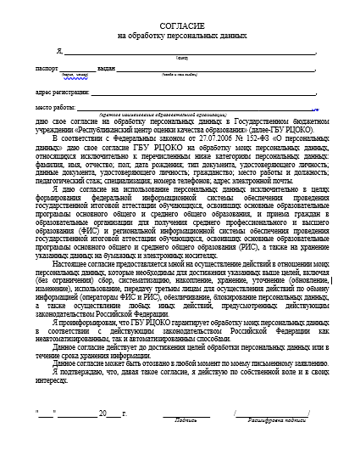
Изменения в РИС по работникам
Сведения о работниках вносятся ОО.
Работник дает согласие на обработку персональных данных.
Согласие хранится в ОО.
Добавление нового сотрудника, исключение из РИС – на основании ходатайства на имя директора ГБУ РЦОКО до утверждения МОН списочного состава работников ППЭ.
Изменение персональных данных работника – на основании ходатайства в ГБУ РЦОКО

Slide 34
Информационная работа с участниками ГИА и их родителями
Проведение родительских собраний и классных часов по вопросу подготовки к проведению ГИА
Психологическая помощь (по необходимости)
Общая информация о процедуре, форме ГИА (срок подачи заявления,
выбор формы и предметов)
Разъяснения о запрете наличия
и использования средств связи
и справочных материалов, а также
по процедуре удаления участников
с экзамена
Минимальное количество
баллов ГИА
Процедура ознакомления с результатами ГИА
Условия допуска к сдаче ГИА
и условия пересдачи ГИА
Подача апелляций о нарушении процедуры ГИА и о несогласии
с выставленными баллами ГИА

Slide 35
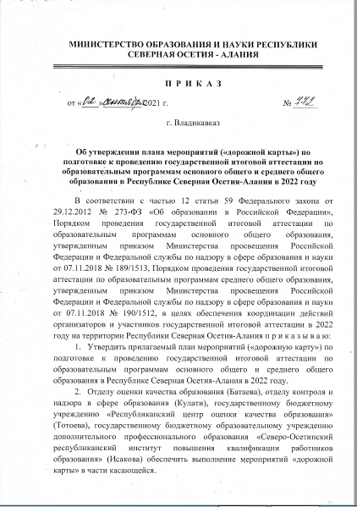
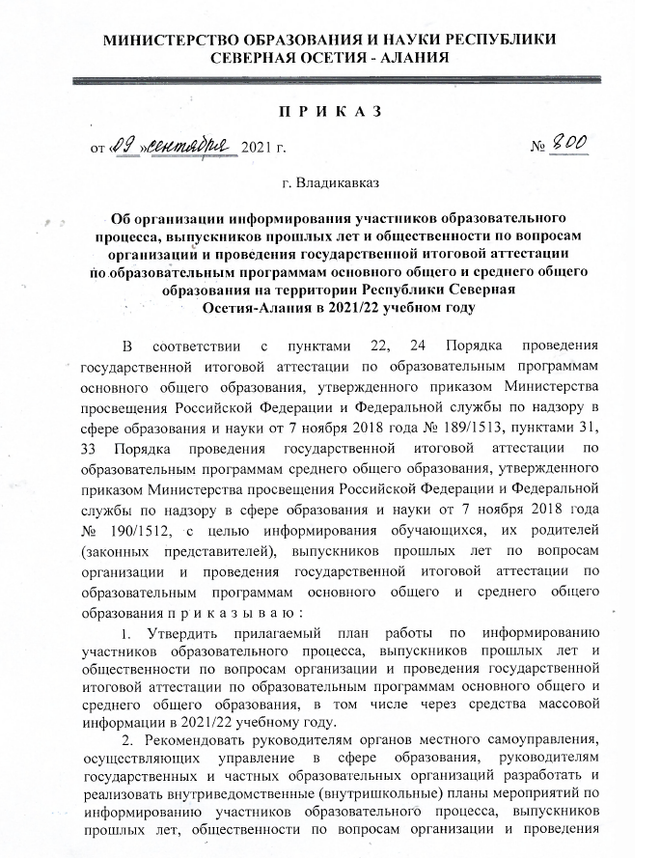
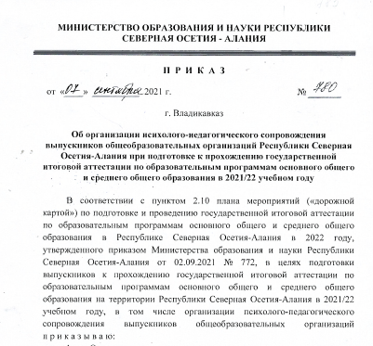

Slide 36
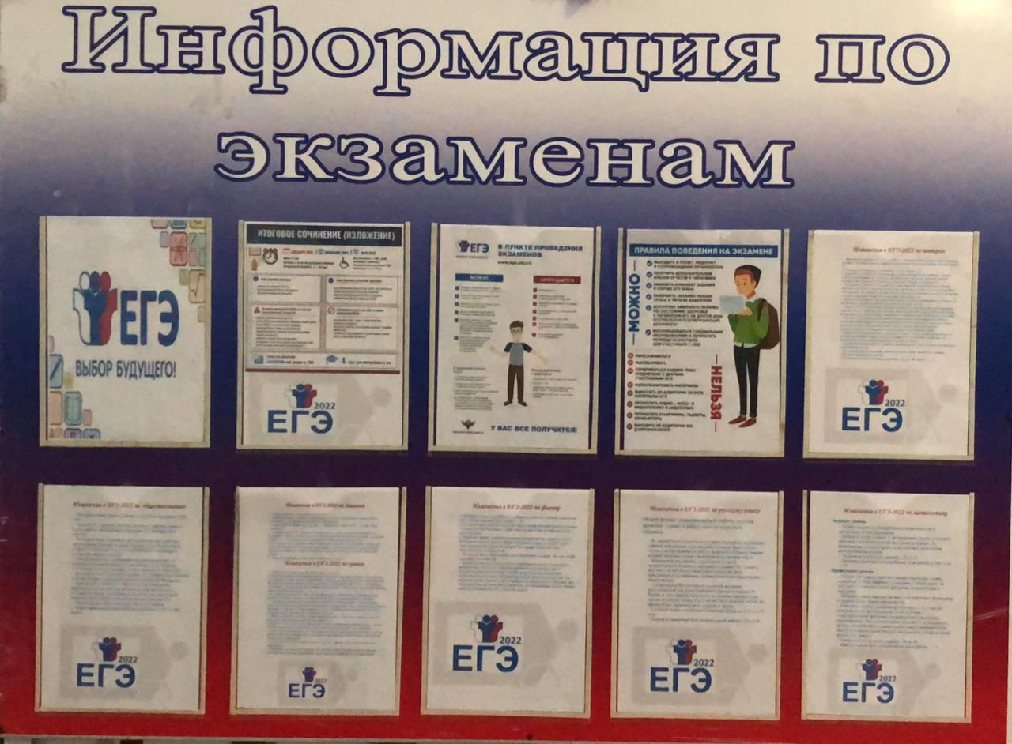
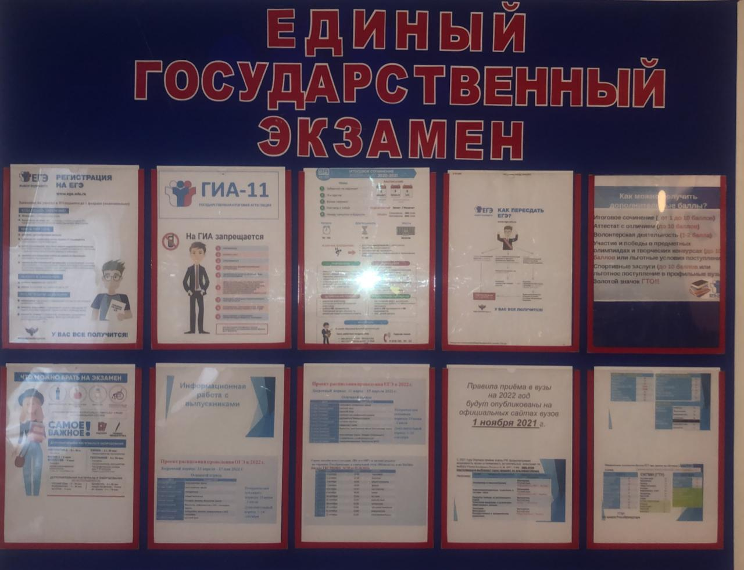
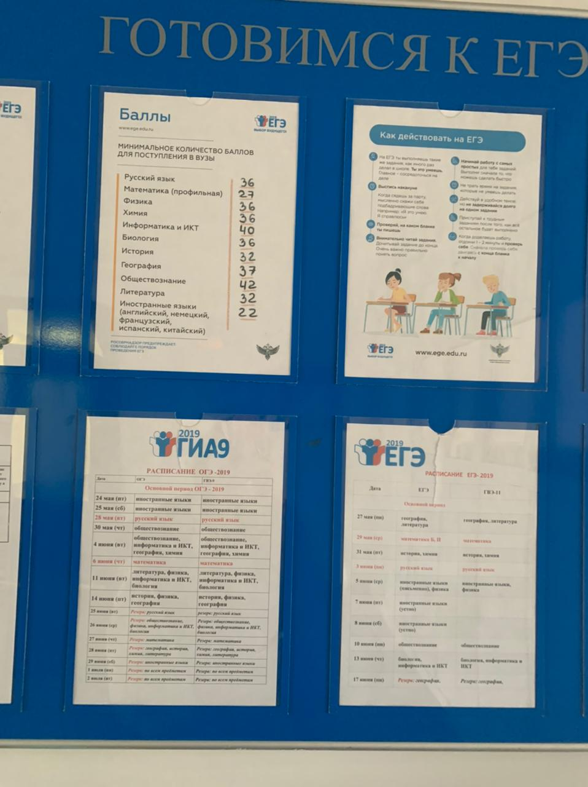
Информационные стенды
СОШ с.Притеречного
СОШ ст.Павлодольской
СОШ №1 с.Чикола

Slide 37
Полезные ресурсы по подготовке к ЕГЭ
https://fipi.ru/ege - сайт ФИПИ
http://obrnadzor.gov.ru/gia/gia-11/ - Официальный сайт Рособрнадзора
http://mon.alania.gov.ru/pages/5156 - сайт МОН РСО-А
https://ege15.ru/files/news - сайт ГБУ РЦОКО

Slide 38
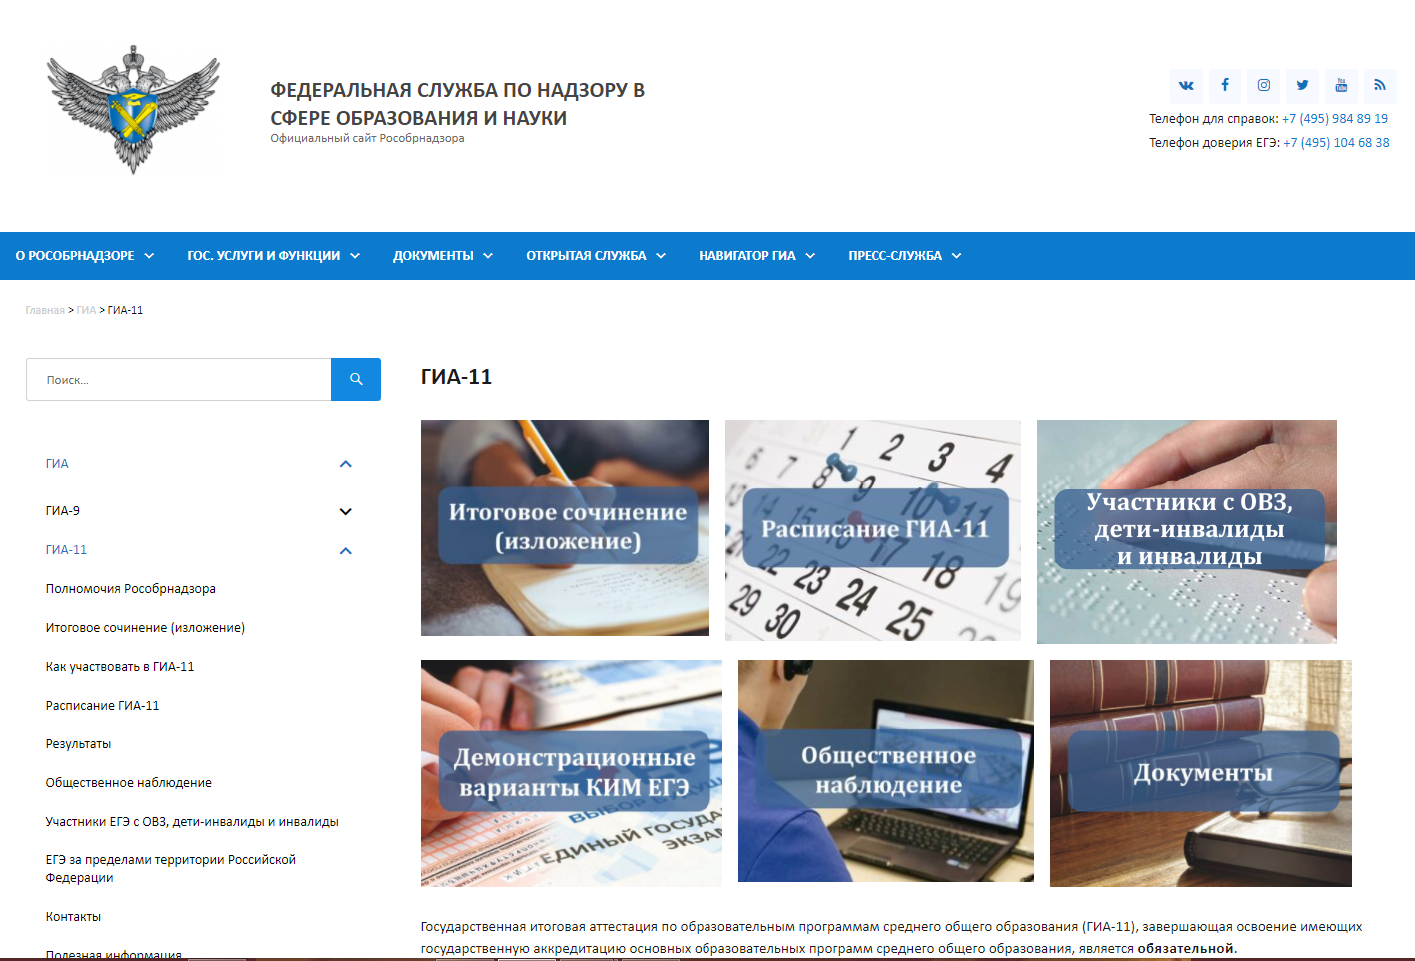

Slide 39
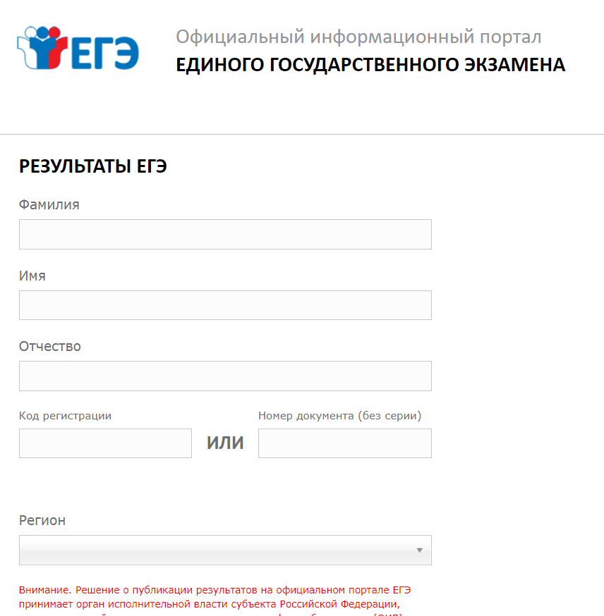

Slide 40
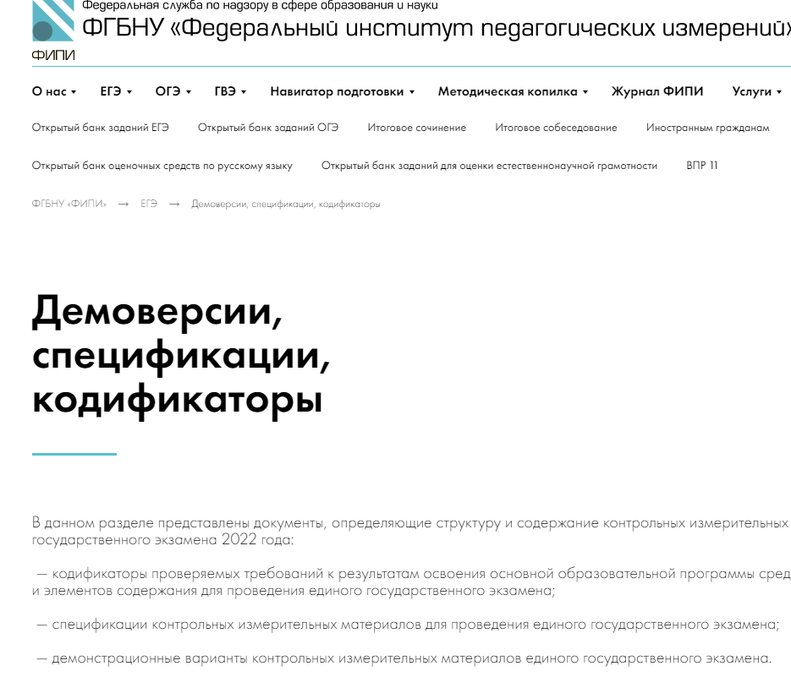
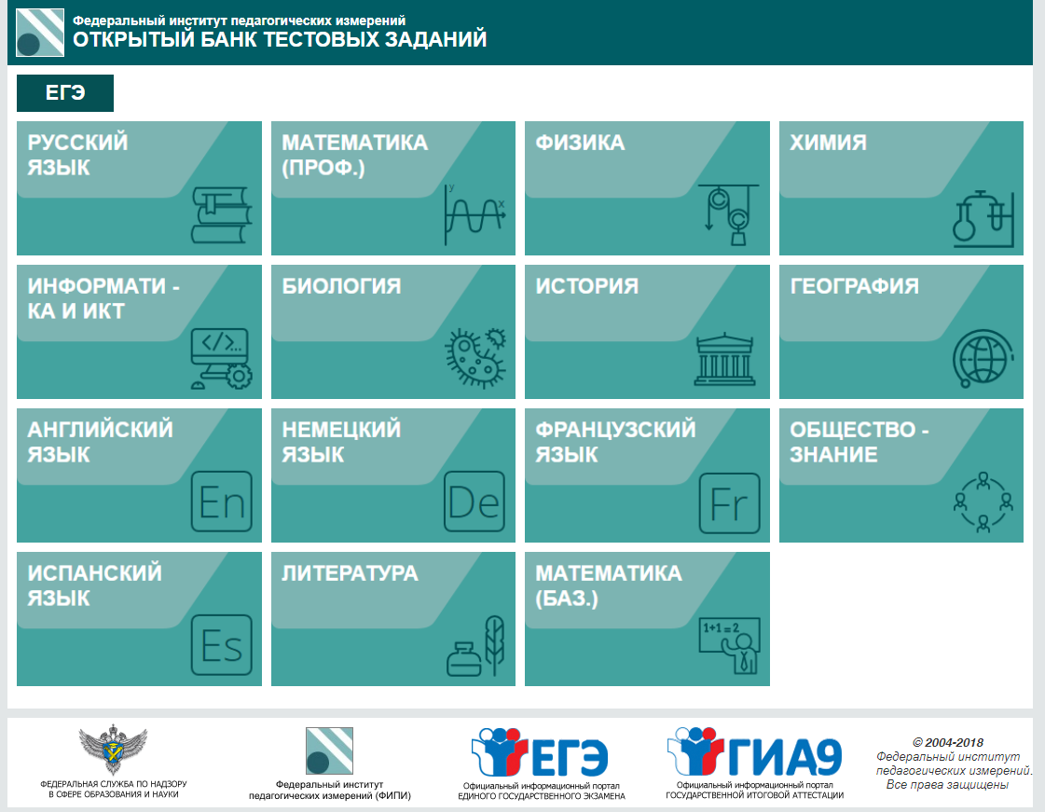


Slide 41
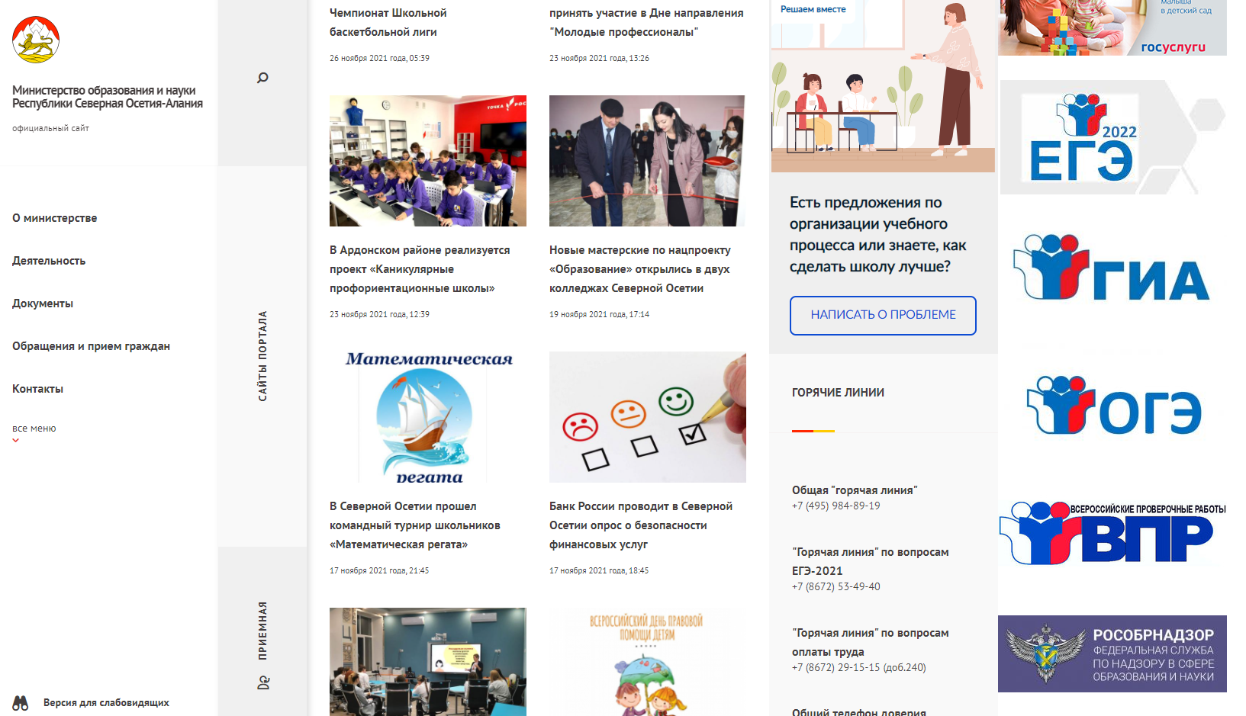

Slide 42




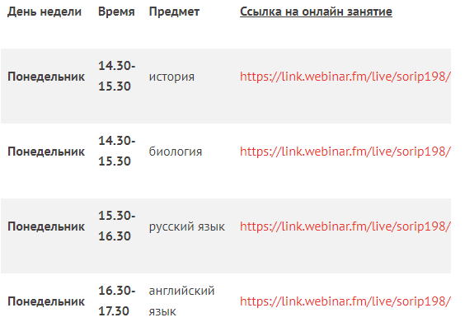
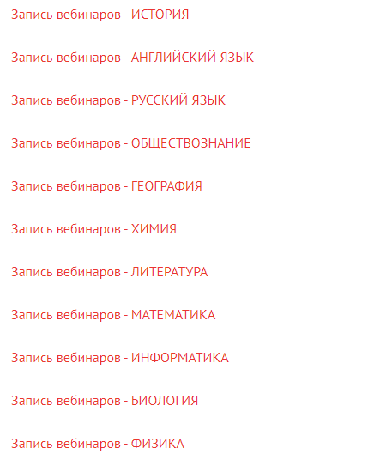
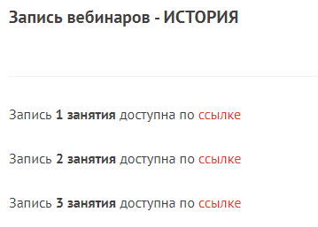
бесплатные онлайн-курсы по подготовке к ЕГЭ
Раздел «ГИА»
ГИА-11 2021/22 учебный год
Раздел «Участникам ГИА»
ССЫЛКИ НА ОНЛАЙН ЗАНЯТИЯ
Раздел «Подготовка к ЕГЭ»
ЗАПИСЬ ВЕБИНАРОВ

Slide 43
Расписание вебинаров

Slide 44
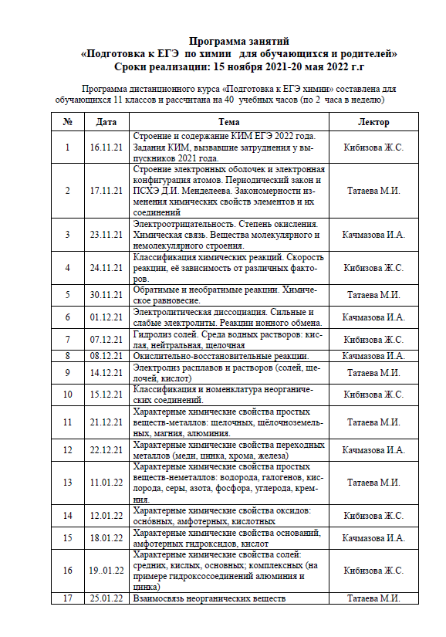
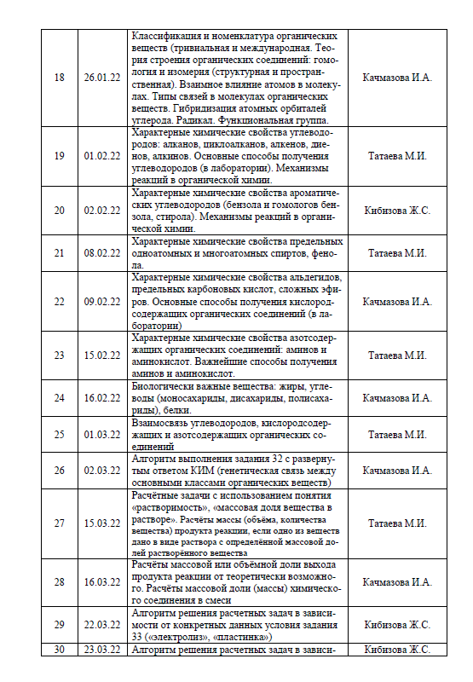

Slide 45
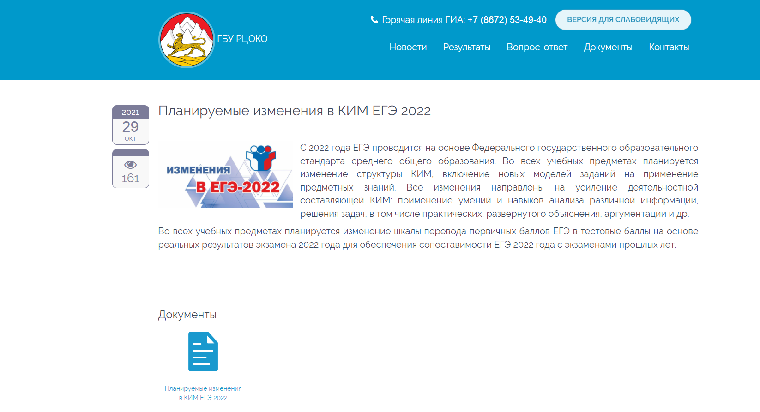

Slide 46
